Slide 1
Audiência pública
Valorização dos profissionais do Centro Paula Souza:
Defesa das ETECs e FATECs

Slide 2
56 anos depois da sua criação, o que é o Centro Paula Souza?
228 escolas técnicas (Etecs), sendo 35 escolas agrícolas
345 classes descentralizadas
83 faculdades de tecnologia, sendo 45 polos de graduação em EaD
Pós-graduação (MBA, mestrado e doutorado profissional)

Slide 3
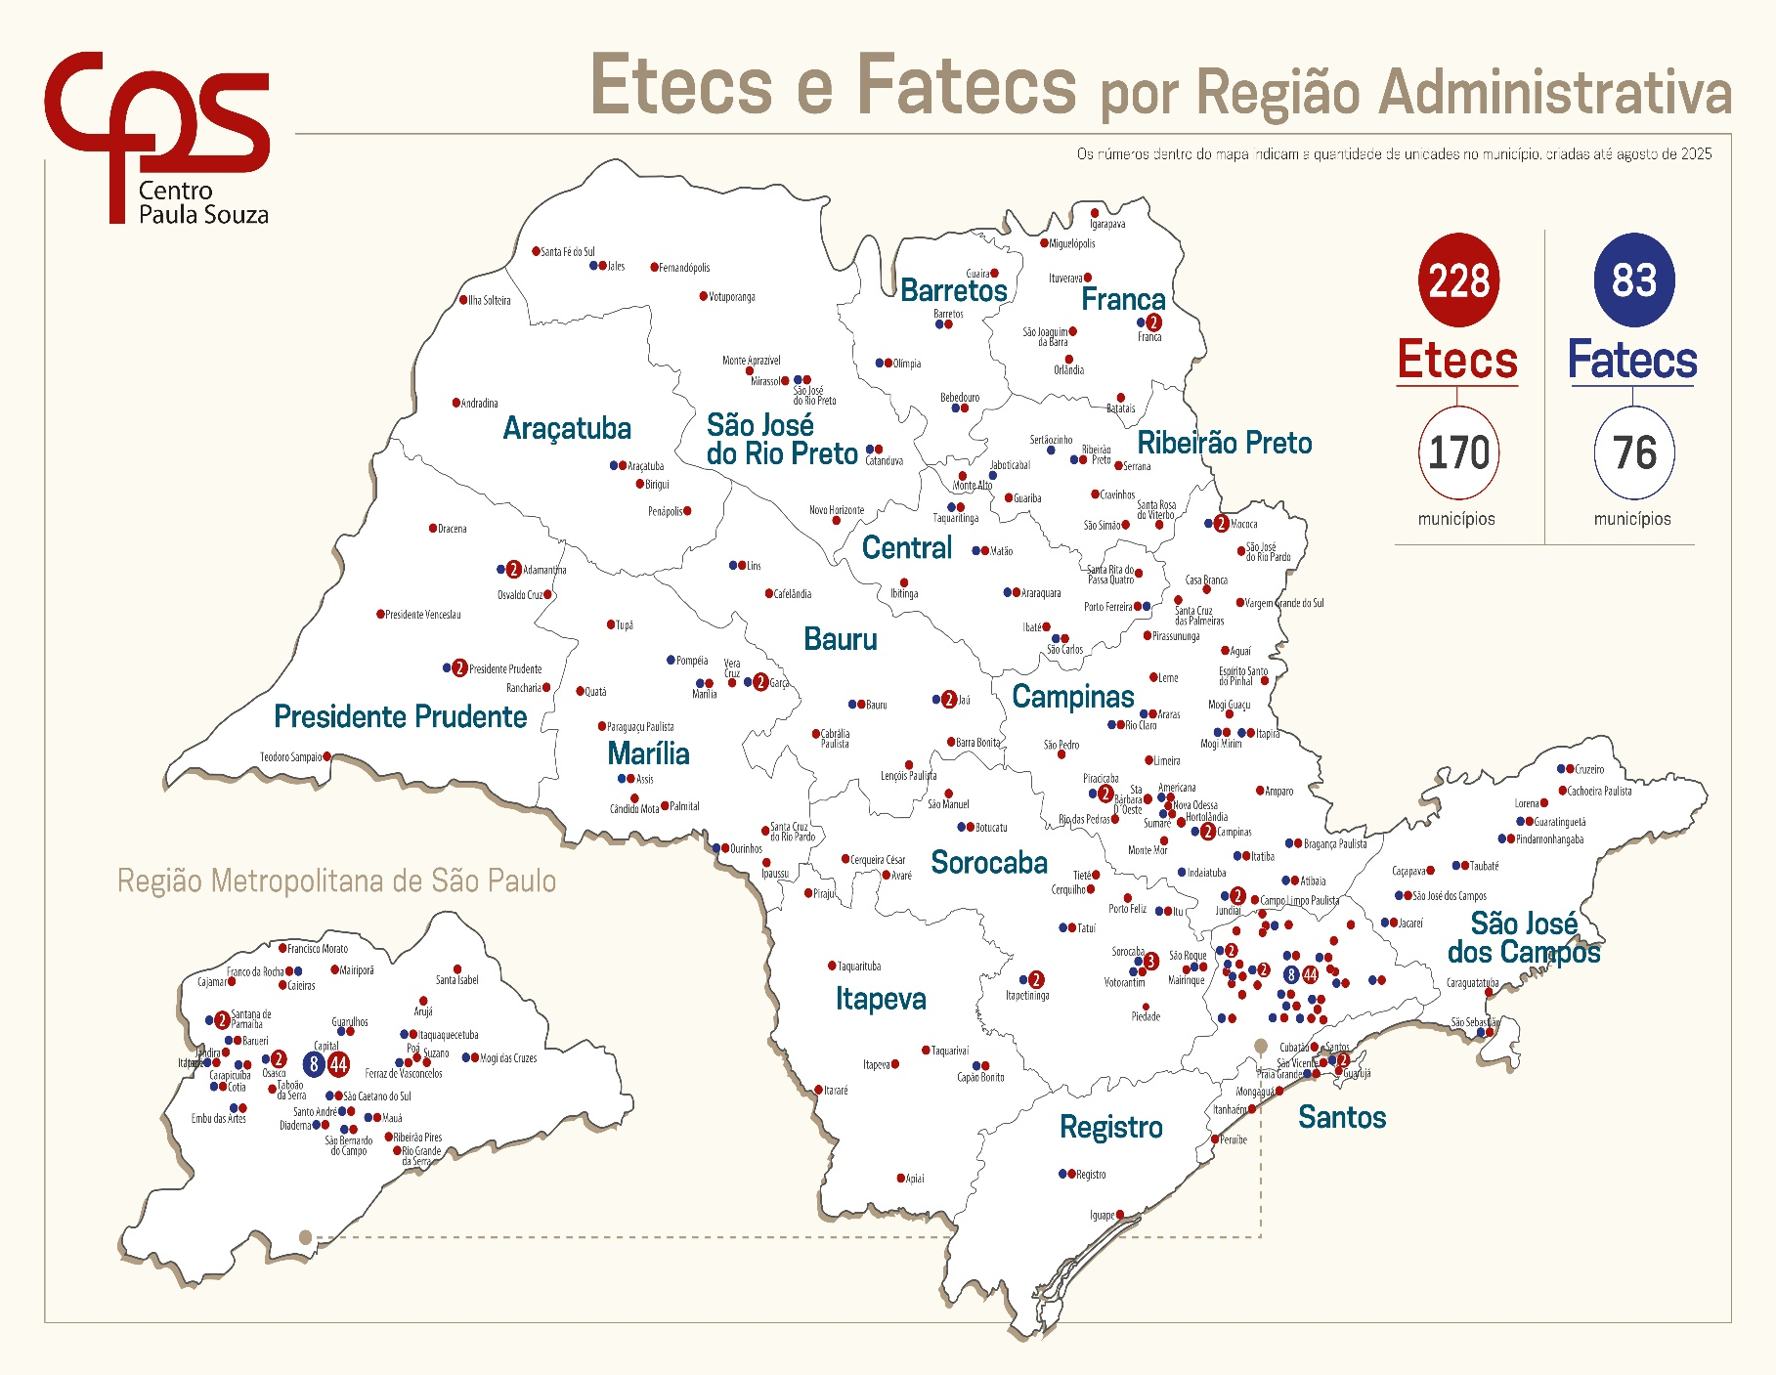

Slide 4
Quem são nossos estudantes?
Mais de 224 mil estudantes de nível médio;
Mais de 91 mil estudantes de nível superior, sendo mais de 8 mil matriculados no curso superior de tecnologia em Gestão Empresarial na modalidade EaD, nota 5 no Enade;
  10 mil vagas disponibilizadas anualmente no Provão Paulista;
  Mesmo assim, a Seduc não firmou convênio para pagamento de bolsas de permanência para estudantes de menor renda;
  Mesmo com a Lei n.º 19.919/2018, o Ceteeps nunca implementou política de bolsa ou auxílio permanência para os estudantes.

Slide 5
Total de trabalhadores do Ceeteps
Considerando técnico-administrativos, auxiliares de docentes, docentes de Etec e de Fatec:
* Dados anteriores à implementação do Decreto 69.666/2025, que reestrutura a organização do Ceeteps e dos cargos em comissão e das funções em confiança da instituição. Fonte: Gestão de Pessoal Adm. Central e Contagem de Tempo - CGGP Agosto/2025.
INDETERMINADO(CLT) | DETERMINADO (CLT) | AUTARQUICO | Total
16294 | 5654 | 678 | 22626*

Slide 6
Esses números são o bastante?
Últimos concursos abertos para provimento de vagas:
Professor de Etec: Junho de 2023*
Professor de Fatec: Junho de 2023*
Técnico-administrativos (887 vagas para agente técnico e administrativo, 227 vagas para analista de suporte e gestão (bibliotecário), 6 vagas para especialista em planejamento educacional, obras e gestão (em diferentes áreas): Dezembro 2022
*Considerando que a abertura do concurso é por aula, não para jornada de trabalho.

Slide 7
Somos reduzidos a números?
Para além dos números institucionais, o Ceeteps é feito por milhares de vidas que dedicaram para a educação profissional, técnica e tecnológica pública
Anos de estudo,
Saúde,
Tempo.
Sem a devida valorização e reconhecimento do estado de São Paulo

Slide 8
As consequências da falta de abertura de concursos
Falta de trabalhadores na manutenção das unidades, nas bibliotecas, nos laboratórios, nos setores administrativos e nas salas de aula;
O resultado é uma sobrecarga de trabalho nas diferentes áreas;
Esvaziamento dos postos já ocupados;
E o adoecimento físico e psicológico da categoria;

Slide 9
A necessidade de um plano de saúde institucional e o acesso ao IAMSPE
“Artigo 7º - Fica o Centro Estadual de Educação Tecnológica “Paula Souza” - CEETEPS autorizado a contratar plano de saúde para os servidores de seu Quadro de Pessoal, observadas as disponibilidades orçamentária e financeira.” (LC n.º 1240/2014)
E o orçamento?

Slide 10
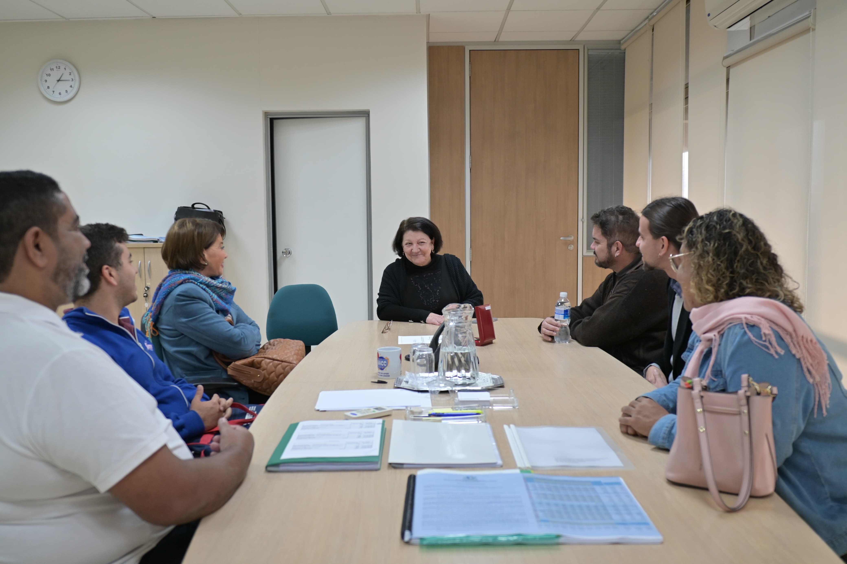
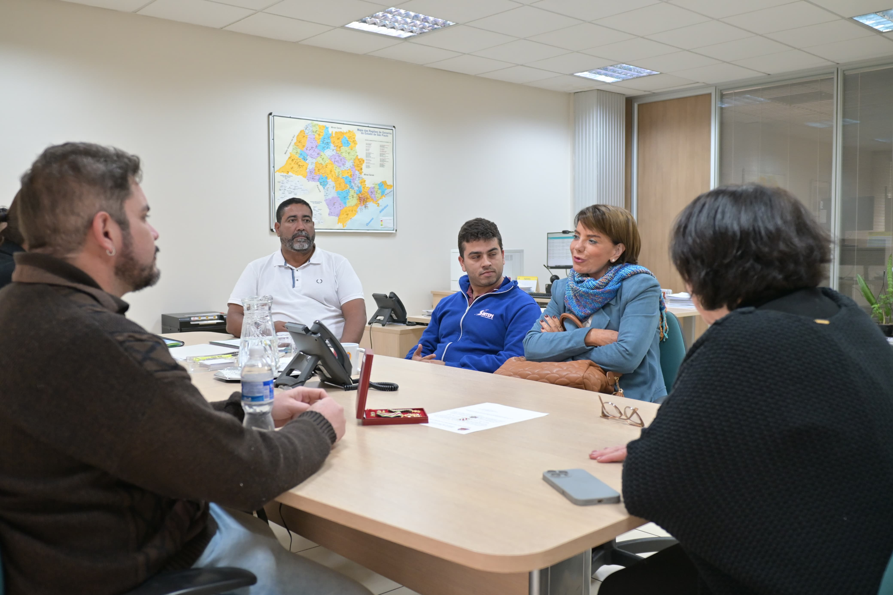
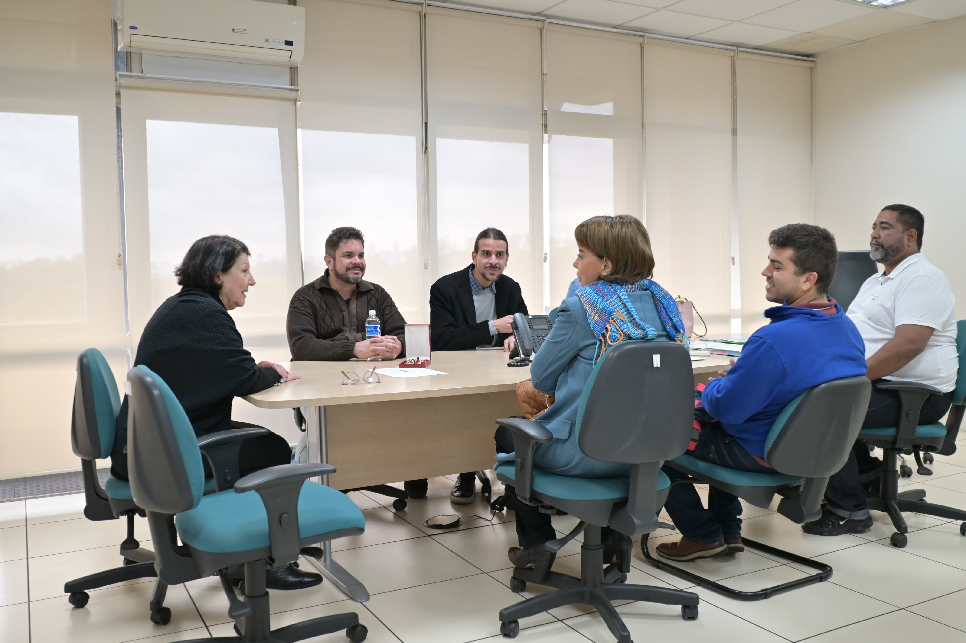
Por um IAMSPE acessível, por melhor atendimento e financiado pelo estado
Pela revisão do artigo 5º das disposições transitórias da Lei n.º 17.923/2020, de forma a garantir o direito de adesão ao IAMSPE para quem assim o desejar.

Slide 11
A urgência da revisão dos salários
Salário inicial* (1A) dos agentes técnico e administrativos:
R$ 1880,45
Valor do salário mínimo paulista em 2025:
R$ 1804
Salário inicial* (1A) dos bibliotecários concursados como analistas de suporte:
R$ 3415,41
* Lei n.º 1425/2025

Slide 12
E o salário geral dos professores?
Valor do piso nacional do magistério em 2025: R$ 4.867,77 (salário base)
Valor da hora-aula* dos docentes de Etec
Salário máximo possível que um professor da categoria 1C pode chegar é R$ 4833,27. Para alcançar o piso, é pago um abono.
SOMOS CONTRA A POLÍTICA DO ABONO, PISO É LEI E NÃO DEVE SER O TETO DO PAGAMENTO
* Lei n.º 1425/2025
1A | 1B | 1C
R$22,47 | R$ 23,36 | R$ 24,30

Slide 13
Ensino, pesquisa e extensão
Desde 2021, o Centro Paula Souza é reconhecido como Instituição de Ciência e Tecnologia (ICT) do estado de SP
Como têm sido financiados projetos de pesquisa?
Consequências da redução curricular dos cursos de ensino médio articulados com o ensino superior - AMS (3→2 anos)
Quais impactos das alterações feitas nos planos pedagógicos dos cursos das Fatecs, em especial Análise e Desenvolvimento de Sistemas em 2026?

Slide 14

Vale alimentação digno e para toda categoria

Slide 15
O que querem os trabalhadores do Centro Paula Souza na revisão do plano de carreira?
Respeito e reconhecimento, por parte da instituição;
Valorização real dos servidores técnico-administrativos;
Jornada docente, com tempo remunerado para dedicação;
Direito à saúde e alimentação.
Por uma instituição que atenda aos anseios de educação da juventude e do desenvolvimento da sociedade, é necessário investimento nos seus trabalhadores.

